Slide 1

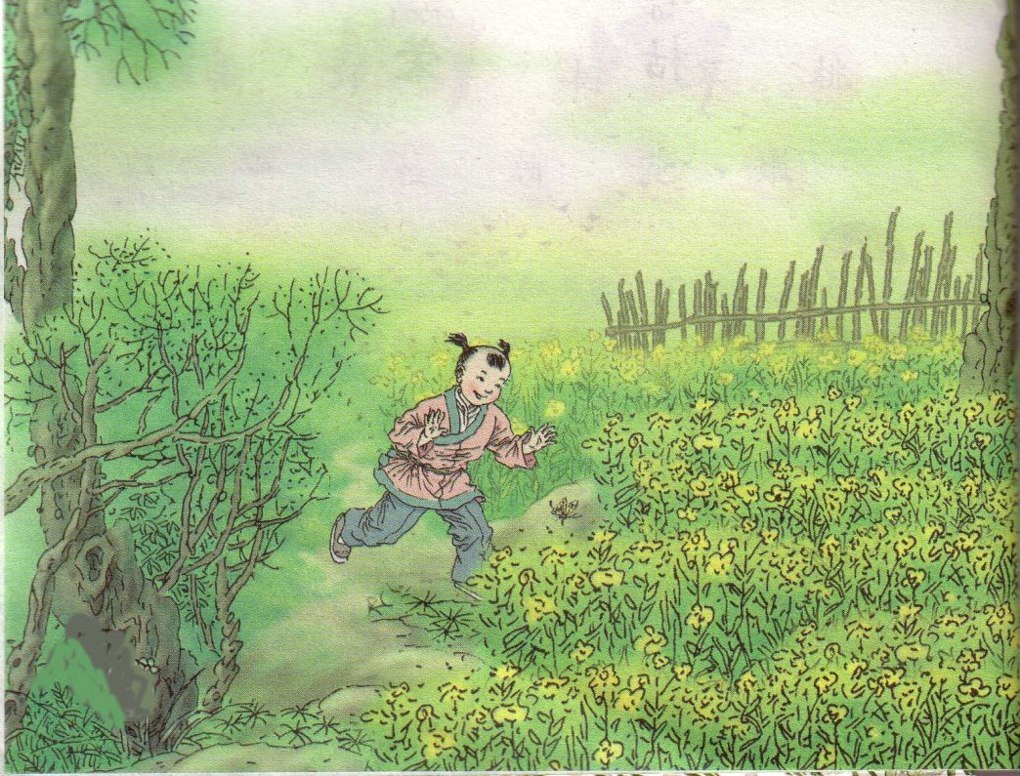

Slide 2
《宿新市徐公店》

Slide 3
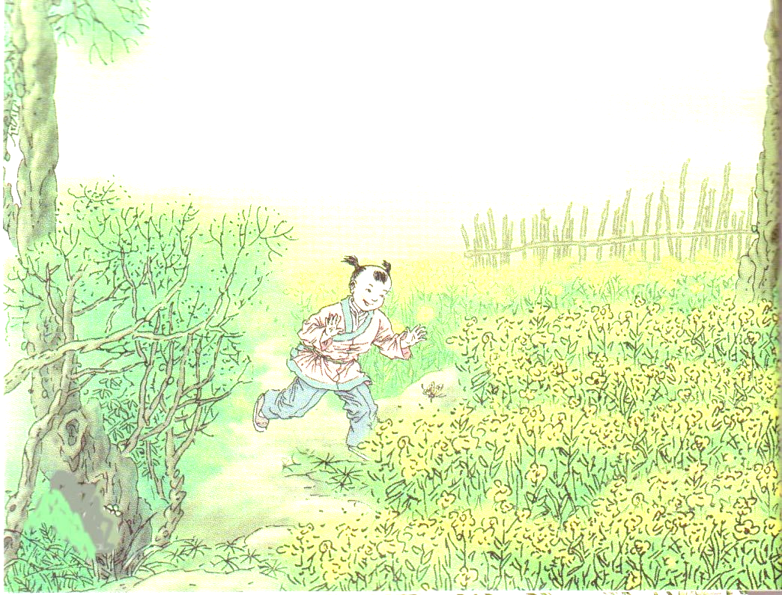
宿新市徐公店
宋 杨万里
篱落疏疏一径深，
树头花落未成阴。
儿童急走追黄蝶，
飞入菜花无处寻。

Slide 4
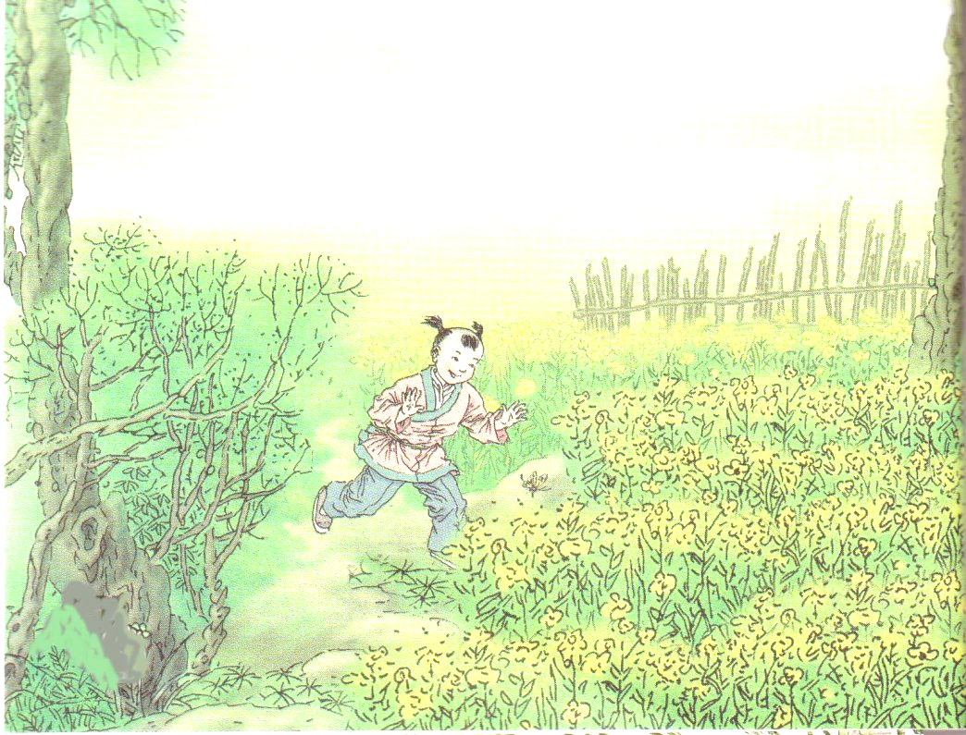

wèi
未
未来
未知
未可

Slide 5
zhuī
追
追问
追赶
追求

Slide 6
diàn
店
商店
酒店
店长

Slide 7
xú
徐
徐徐
姓徐
徐步

Slide 8
shāo
烧
烧饼
烧饭
烧伤

Slide 9
cài
菜
白菜
菜花
菜园

Slide 10
sù
宿
宿舍
归宿
宿愿

Slide 11
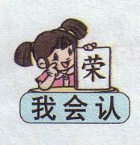
宿
徐
疏
篱
未

Slide 12
作者资料：
杨万里（1127-1206），字廷秀，自号诚斋野客，与陆游、范成大、尤袤齐名，被后人推为“南宋四大家”。他一生为官清廉，为奸相所害，被罢官闲居十五年。他的诗大量吸收民间语言，描述细腻，形象鲜明，平易自然。因为他长期居住农村，对农村的田园生活十分熟悉，所以描写自然景物也就更加真切感人，别有风趣。

Slide 13
宿新市徐公店
解题：宿：过夜。
诗题意思：在新市姓徐的人开的客店里过夜
作者住在新市徐公店时见到一幅怎样的画面呢？表达了一种怎样的感情呢？

Slide 14
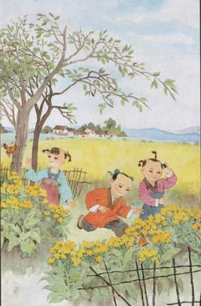
自学理解:
宿新市徐公店
篱落疏疏一径深，
树头花落未成阴。
儿童急走追黄蝶，
飞入菜花无处寻。
1．不理解的字、词划出讨论，初步理解每句诗意。
2．诗中抓住哪些景物写出了暮春时节的美丽。

Slide 15
前两句写了哪几种景物？有什么特点？
篱落疏疏一径深，
树头花落未成阴。
（远望）
（近观）
篱落：篱笆。（疏疏：稀疏。）
径：小路。（深：深远。）
树头：树枝头。（未：没有。 阴：树荫。）
用自己的话说说这两句诗的意思。
稀疏的篱笆旁边，有一条小路深向远方。树上的花已经落了，但树叶还不茂密。

Slide 16
这稀疏的篱笆，长长的小路，叶儿不浓密的树，构成了一幅清新、质朴的农村景色图。在这一背景下，作者又看到一幅更为活泼生动的图画。
儿童急走追黄蝶，
飞入菜花无处寻。
抓住哪些景？
儿童 黄蝶 菜花
走：跑。急走：快跑。
追到没有？
处：地方。寻：寻找。
用自己的话说说这两句诗的意思。
儿童奔跑着追逐黄色的蝴蝶。黄色的
蝴蝶飞入金黄色的菜花丛中，再也找不到了。

Slide 17
诗中前两句是静态描写，后两句是动态描写，全诗动静结合，情景交融，充满了春的气息，特别是后两句，儿童捕蝶的画面跃然纸上，栩栩如生，仿佛就是眼前。说说看，你仿佛看到了什么呢？听到了什么呢？
宿新市徐公店
篱落疏疏一径深，
树头花落未成阴。
儿童急走追黄蝶，
飞入菜花无处寻。

Slide 18
小 结：
这首诗作者把景物与人物融为一体，描绘了一幅动静结合的画面，极富生活情趣，作者的喜悦之情也尽在对景物、人物的描写之中。 此诗一方面描绘了乡村幽静的风光，另一方面写出了农村儿童活泼可爱、顽皮天真的情趣。在这首诗的字里行间，洋溢着诗人对农家安逸生活的陶醉，也透出了诗人内心被天真烂漫的儿童所撩起的片片童真。

Slide 19
课外作业：绘幅彩画，深化理解：
1．这首诗有静有动，有声有动，情意盎然，充满童趣。如果我们把这首诗画下来，要画哪些景物？
（篱落、一径、树头、儿童、黄蝶、菜花等）
2．在这些景物中，要用上哪些颜色？
３．我们学了这首诗，看到了一幅春意盎然的村童扑蝶图，感受到了诗人对春天和乡村生活的爱，多么富有诗情画意呀！真是诗中有情，诗中有画啊！课后想像一下，把它画下来吧！

